Slide 1

«Разработка приложения для проведения образовательных интерактивных мероприятий» (серверная часть)
Выполнила:
Чанышева Диана Владимировна
ОП «Программная Инженерия»,
БПИ237
Научный руководитель:
Кузнецов Михаил Александрович
Приглашенный преподаватель департамента больших данных и информационного поиска
Факультет
Компьютерных Наук
Курсовая работа | Программный проект | Индивидуальный проект
Москва, 2025

Slide 2
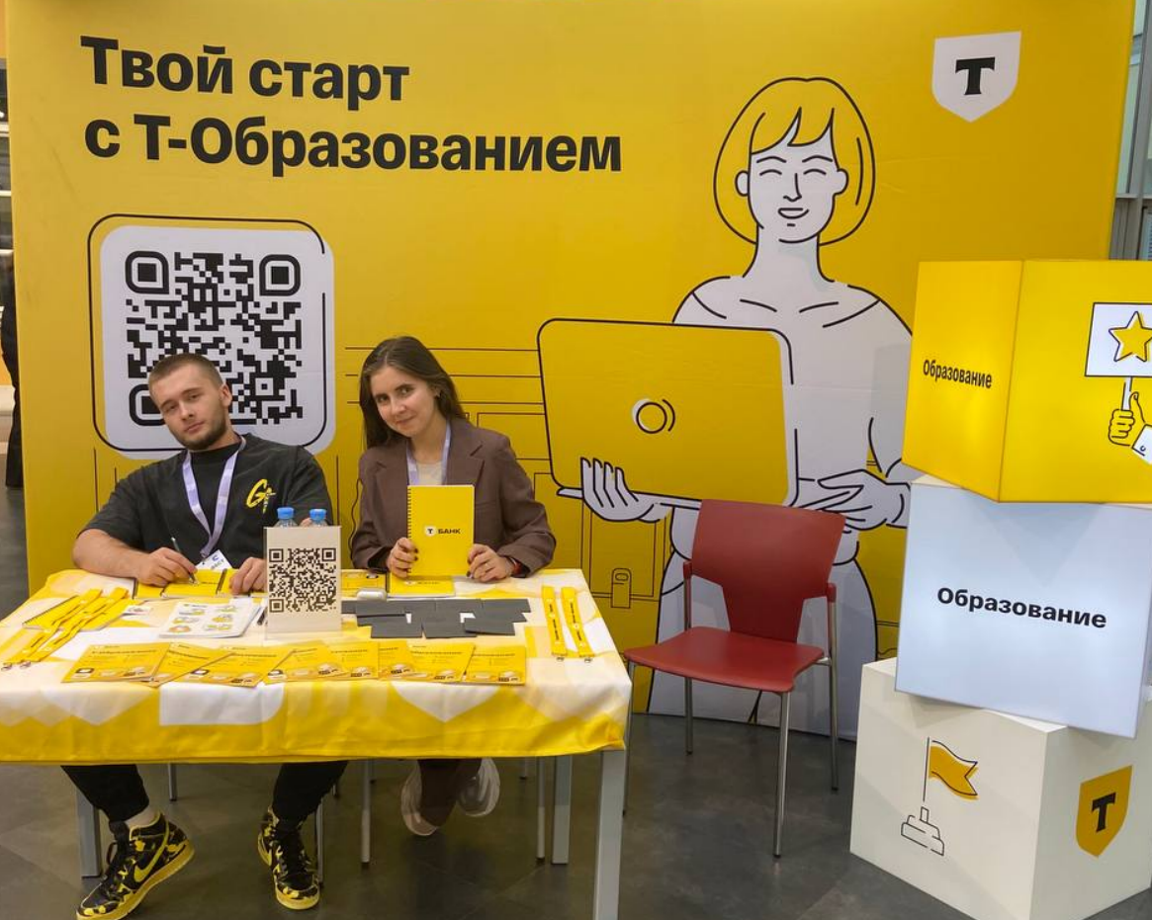
Описание предметной области
Чанышева Диана Владимировна
ОП «Программная инженерия»
БПИ237
«Разработка приложения для проведения образовательных интерактивных мероприятий»
2
Москва, 2025
Актуальность:
Компании участвуют в мероприятиях: Дни Карьеры, День Открытых Дверей, партнерство на фестивалях и др.
Интерес школьника/абитуриента/студента:
- Узнать об образовательных курсах и проектах
- Получить фирменную продукцию (мерч) компаний
Интерес компании (образовательного проекта Т-Банка Образование
(далее – Т-Образование):
- Заинтересовать аудиторию интерактивными активностями
- Рассказать об образовательных курсах и проектах
- Выявить подходящих кандидатов для выдачи им фирменной продукции (мерча)

Slide 3

Цель и задачи
Чанышева Диана Владимировна
ОП «Программная инженерия»
БПИ237
«Разработка приложения для проведения образовательных интерактивных мероприятий»
3
Москва, 2025
Цель курсовой работы:
Реализовать серверную часть приложения, которое будет использовано на мероприятиях Т-Образования с целью привлечения аудитории к образовательным курсам и проектам компании.
Задачи курсовой работы:
1. Определение формата хранения данных на удаленной базе данных и устанавливание зависимостей между сущностями и их полями
2. Разработка серверной части «Приложения для проведения образовательных интерактивных мероприятий» в соответствии с техническим заданием
3. Ручное тестирование программного интерфейса
4. Написание автоматических тестов.

Slide 4
Анализ аналогов
Чанышева Диана Владимировна
ОП «Программная инженерия»
БПИ237
«Разработка приложения для проведения образовательных интерактивных мероприятий»
4
Москва, 2025
Пункт сравнения / конкурент | Проект T-Events | Математический бот* | Stepik | Quizziz | Duolingo
Интерактивное выполнение заданий с образовательной целью | + | + | + | + | +
Возможность зарабатывать баллы с последующим вознаграждением | + | + | + | + | -
Масштабируемость контента и курсовой базы | - | - | + | + | +
Участие в домашних игровых сессиях | + | + | + | - | +
Интеграция с очными мероприятиями | + | + | - | + | -
Возможность конфигурации призов | + | - | + | - | -
Индивидуальный подход в соответствии с профилем обучения | + | - | + | - | +
Фокус на образовательном процессе | - | - | + | + | +
Проект для Т-Образования является очень узкоспециализированным.
- Прямой конкурент: T-education_bot (*Математический бот)
- Косвенные конкуренты: Stepik, Quizziz, Duolingo.
Подробнее на стр. 18 документа «Разработка приложения для проведения образовательных интерактивных мероприятий (Серверная часть)». Пояснительная записка

Slide 5
Анализ предметной области. Функциональные требования
Чанышева Диана Владимировна
ОП «Программная инженерия»
БПИ237
«Разработка приложения для проведения образовательных интерактивных мероприятий»
5
Москва, 2025
В начале работы над проектом необходимо определить функциональные требования.
Задачи:
1) Посетить мероприятия Т-Образования
2) Определить пользовательский путь целевой аудитории
3) Определить пользовательский путь организаторов
4) Выявить «боль» заказчика
Результат:
Посещены мероприятия «День Карьеры» 12.10.2024,
«День Открытых Дверей ФКН» 17.11.2024, «Церемония Награждения
олимпиады PROD» 05.03.2025
Был проанализирован пользовательский путь как со стороны участников, так и со стороны сотрудников Т-Образования.
«Боль» заказчика заключается в том, что использующийся аналог не является масштабируемым, не учитывает направление студентов, не имеет возможности информирования о курсах Т-Образования и информирования о доступной фирменной продукции.

Slide 6
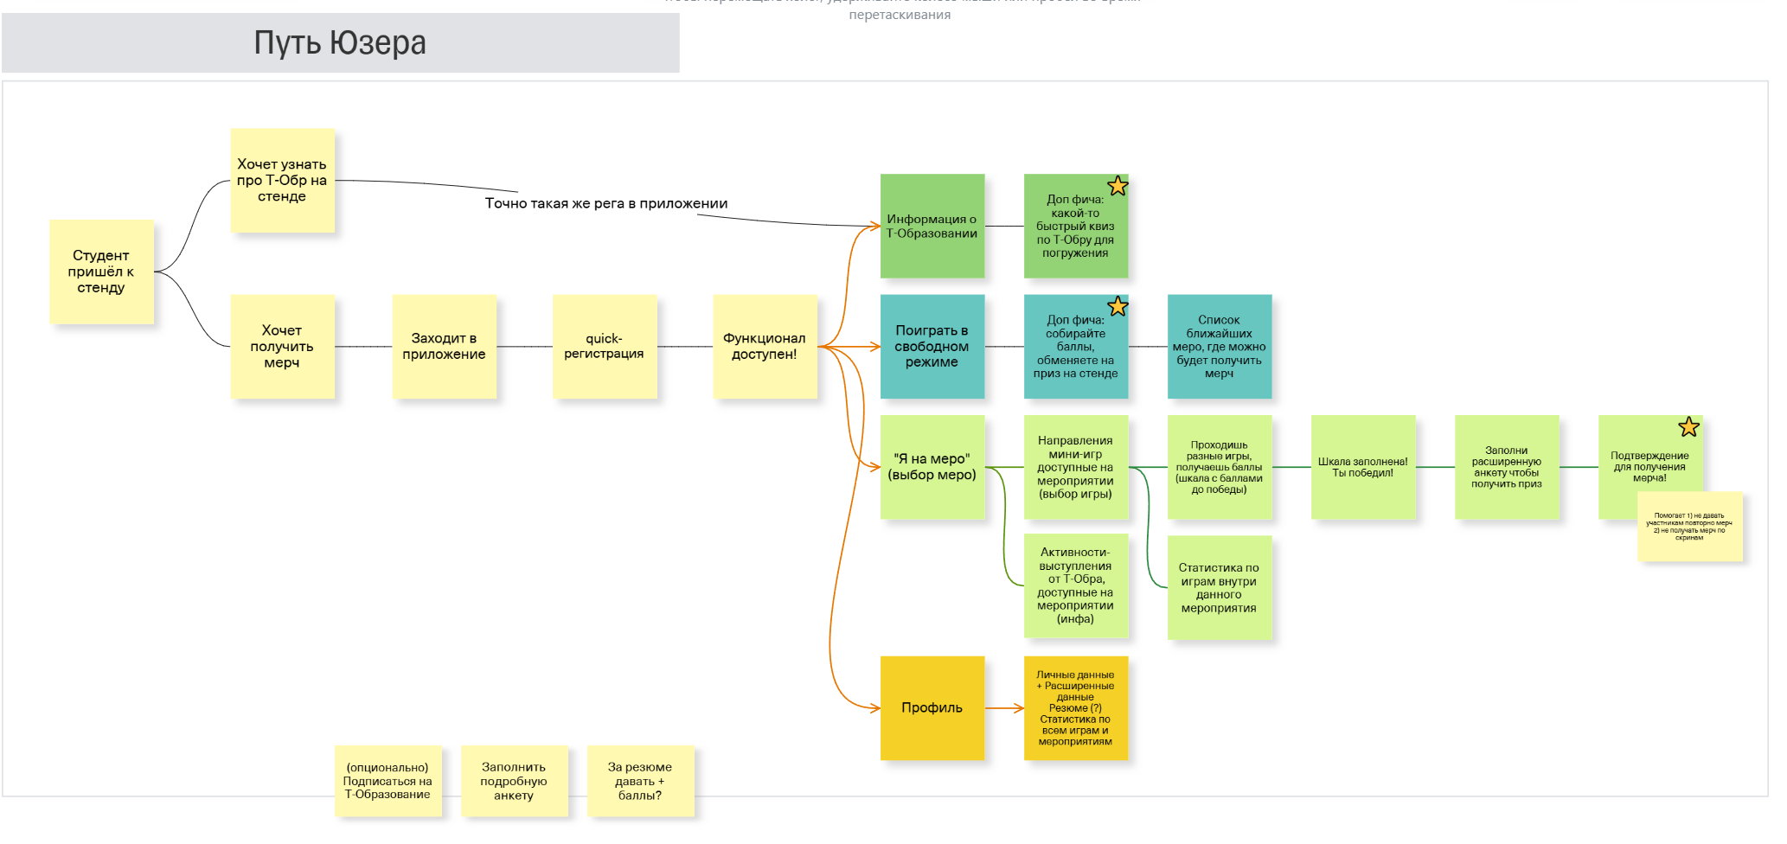
Анализ предметной области. Функциональные требования
Чанышева Диана Владимировна
ОП «Программная инженерия»
БПИ237
«Разработка приложения для проведения образовательных интерактивных мероприятий»
6
Москва, 2025
Пользовательский путь участника мероприятия:

Slide 7
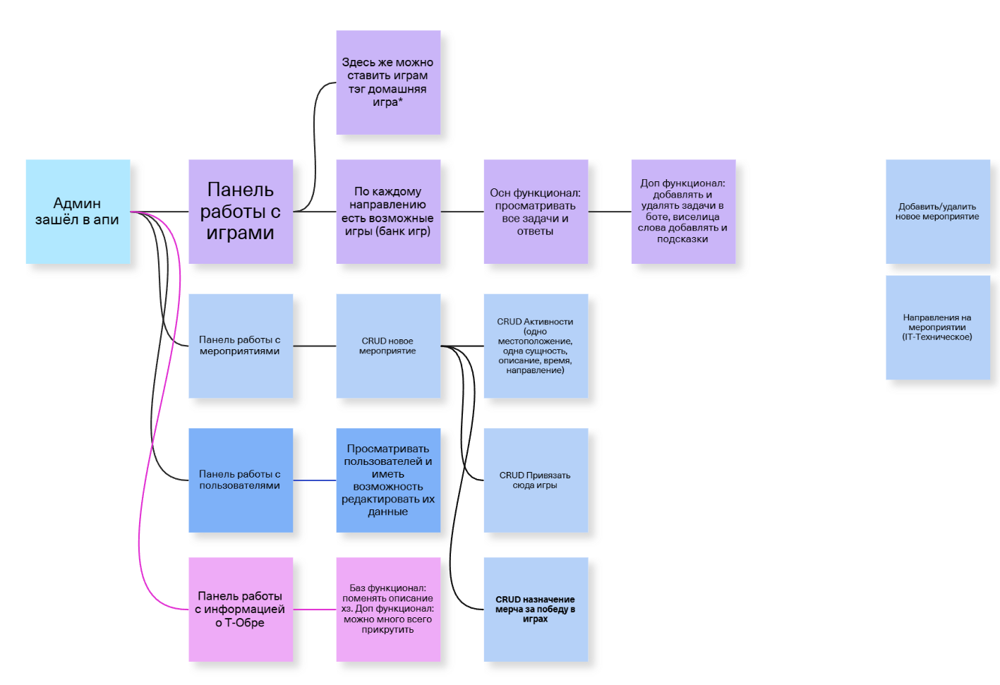
Анализ предметной области. Функциональные требования
Чанышева Диана Владимировна
ОП «Программная инженерия»
БПИ237
«Разработка приложения для проведения образовательных интерактивных мероприятий»
7
Москва, 2025
Пользовательский путь администратора (сотрудника Т-Образования):
Основной функционал:
Работа с мероприятиями, добавление активностей в рамках мероприятия
Создание конфигураций игр
Добавление направлений
Назначение каждому мероприятию направлений, в рамках направления добавление игр
Конфигурация доступного мерча и необходимого количества баллов для каждого направления
Активация и деактивация мероприятий

Slide 8
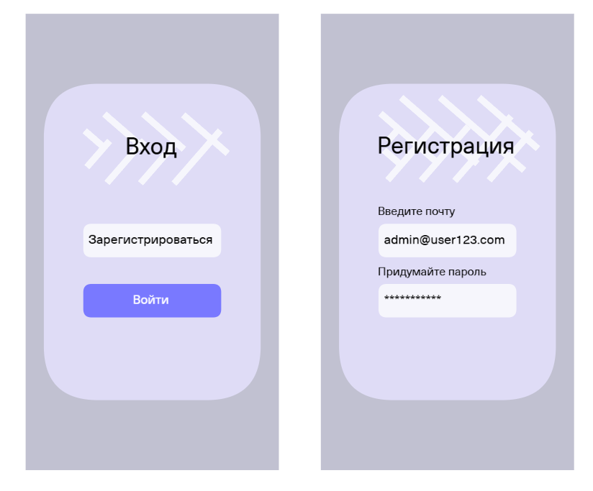
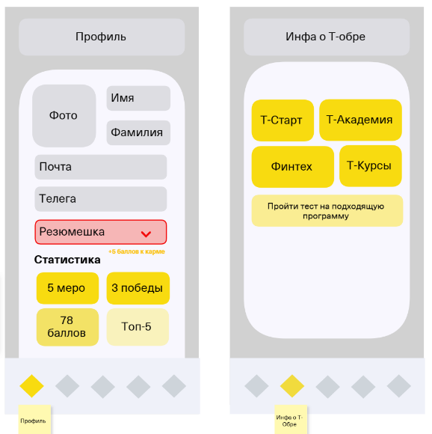
Анализ предметной области. Функциональные требования
Чанышева Диана Владимировна
ОП «Программная инженерия»
БПИ237
«Разработка приложения для проведения образовательных интерактивных мероприятий»
8
Москва, 2025
Возможный пользовательский интерфейс приложения:
Рис. 3
Авторизация
Рис. 4
Страница профиля
Рис. 5
Страница информации о курсах Т-Образования

Slide 9
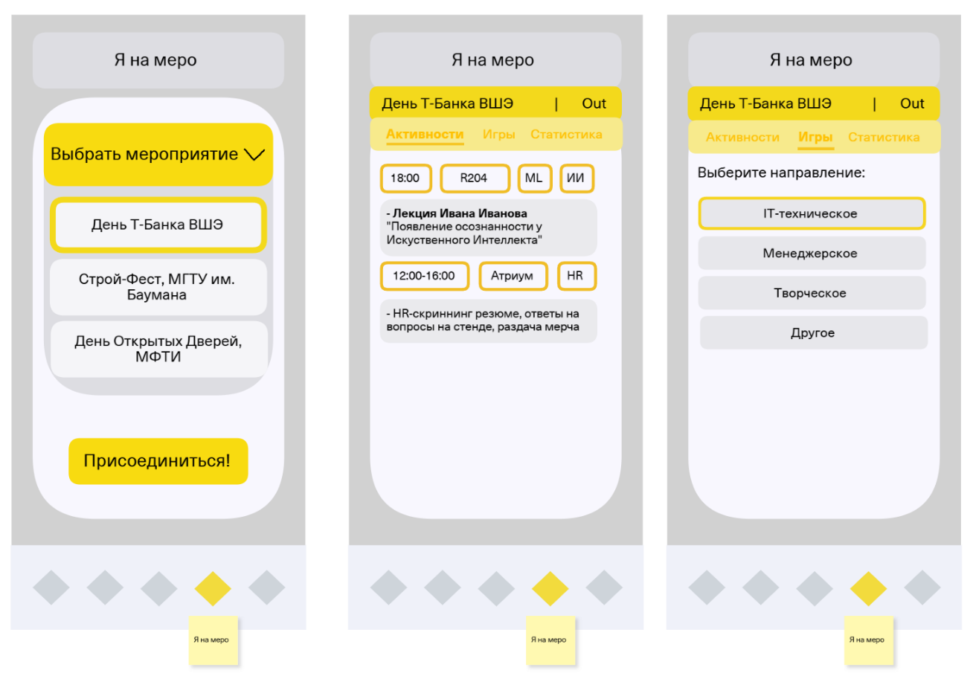
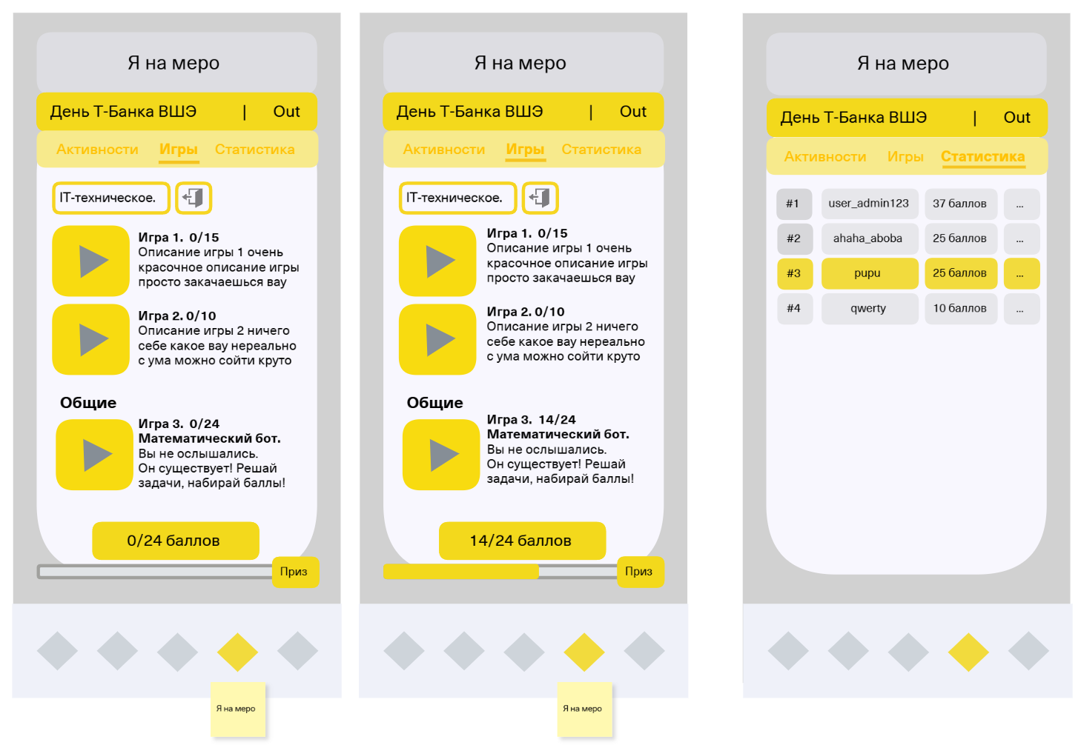
Анализ предметной области. Функциональные требования
Чанышева Диана Владимировна
ОП «Программная инженерия»
БПИ237
«Разработка приложения для проведения образовательных интерактивных мероприятий»
9
Москва, 2025
Возможный пользовательский интерфейс приложения:
Рис. 6
Страница «Я на мероприятии»
Рис. 7
«Я на мероприятии», вкладка Активности
Рис. 8, 9, 10
«Я на мероприятии», вкладка Игры
Рис. 11
«Я на мероприятии», вкладка Статистика

Slide 10
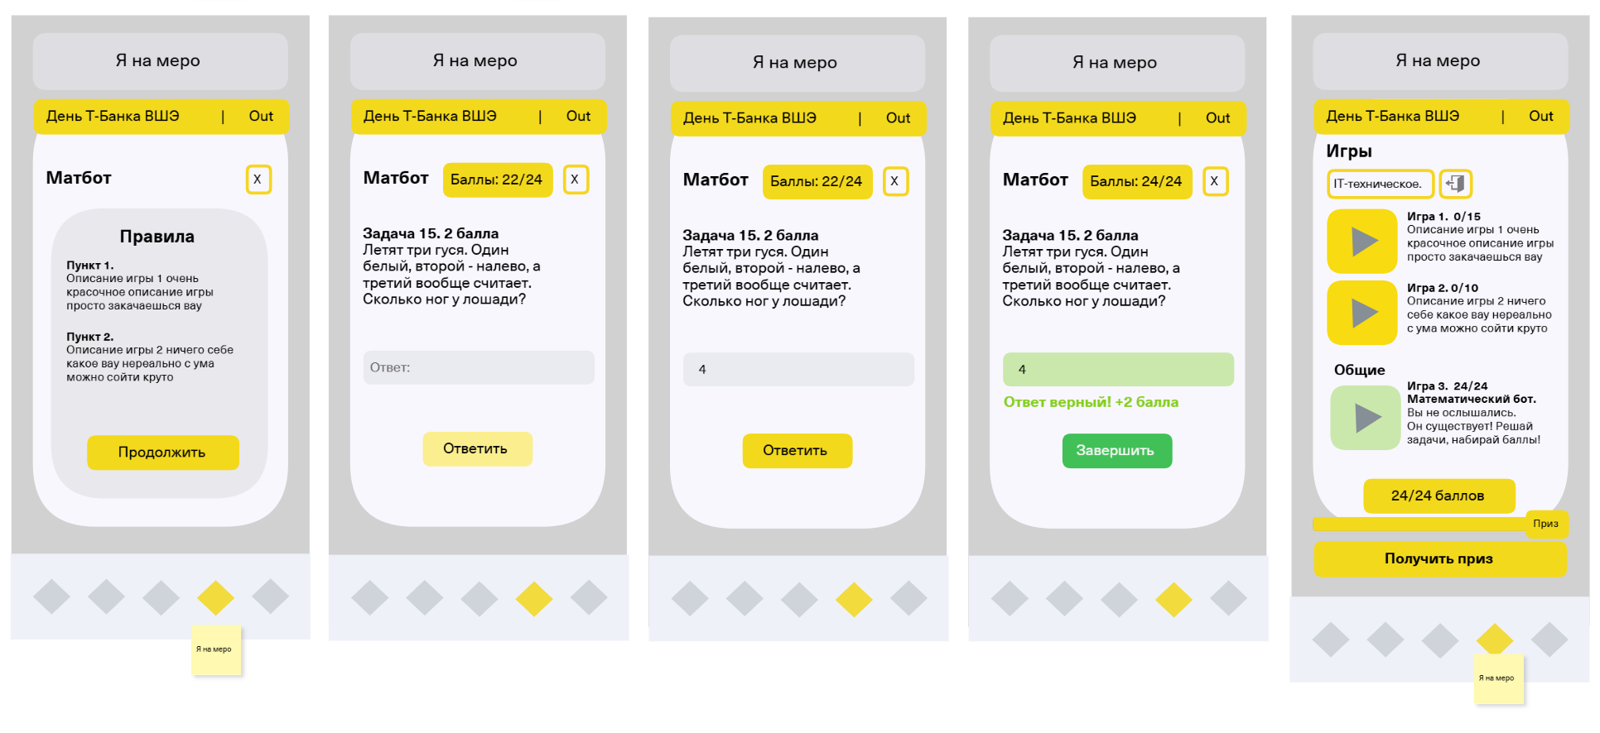
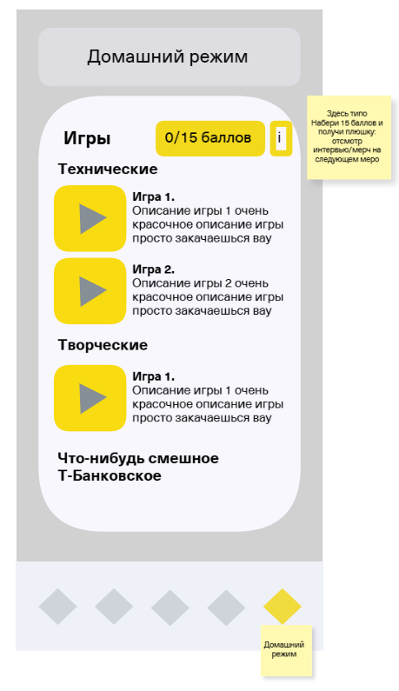
Анализ предметной области. Функциональные требования
Чанышева Диана Владимировна
ОП «Программная инженерия»
БПИ237
«Разработка приложения для проведения образовательных интерактивных мероприятий»
10
Москва, 2025
Возможный пользовательский интерфейс приложения:
Рис. 12
«Я на мероприятии», вкладка Игры
Игровой процесс
Рис. 13
Страница «Домашние игры»

Slide 11
Выбор технологий для реализации
Чанышева Диана Владимировна
ОП «Программная инженерия»
БПИ237
«Разработка приложения для проведения образовательных интерактивных мероприятий»
Москва, 2025
Использован следующий инструментарий:
Бэкенд:
Язык программирования: Java
Фреймворк: Spring Boot
Сборщик проекта: Maven
База данных: PostgreSQL
ORM: Spring Data JPA (Hibernate)
Валидация данных: Spring Boot Starter Validation
Документация API: Springdoc OpenAPI (Swagger)
Упрощение кода: Lombok
Тестирование: Postman
Среда разработки: IDE: IntelliJ IDEA Ultimate
Система контроля версий: Git
Обоснование выбора технологий:
Выбор языка программирования обусловлен требованиями заказчика с целью дальнейшего поддержания кода в рамках компании.
Выбор реляционной базы данных обусловлен большим количеством зависимостей между сущностями.
Серверная часть приложения представляет собой монолит, предполагающий переход к микросервисной архитектуре.

Slide 12
Архитектура системы
Чанышева Диана Владимировна
ОП «Программная инженерия»
БПИ237
«Разработка приложения для проведения образовательных интерактивных мероприятий»
Москва, 2025
Архитектурной особенностью является компонент Game.
Компонент предполагает вынесение каждой игровой логики в отдельные микросервисы с целью дальнейшей независимой разработки и отладки, что упрощает масштабирование.
Проект содержит такие компоненты, как:
controller/ - REST контроллеры, обрабатывающие HTTP-запросы;
service/ - бизнес-логика приложения;
repository/ - слой доступа к данным;
model/ - сущности и модели данных;
dto/ - объекты передачи данных (Data Transfer Objects);
security/ - компоненты безопасности и аутентификации;
config/ - конфигурационные классы Spring для создания
апи-документации;
game/ - логика, связанная с игровыми механиками;
exception/ - пользовательские типы исключений;
initializer/ - инициализатор данных или компонентов.
Подробнее о модуле Game в пункте 3.2.4 на стр. 10 документа «Разработка приложения для проведения образовательных интерактивных мероприятий (Серверная часть)». Пояснительная записка

Slide 13
Структура Базы Данных
Чанышева Диана Владимировна
ОП «Программная инженерия»
БПИ237
«Разработка приложения для проведения образовательных интерактивных мероприятий»
Москва, 2025
База Данных состоит из 14 таблиц.
Сущности:
Мероприятия
Активности
Игровые реализации
Игровые механики
Фирменная продукция
Общая игровая сессия пользователя
Игровая сессия в рамках конкретной игровой механики
Трудности, с которыми пришлось столкнуться:
Подразумевается, что сущности мероприятия, направления и игры могут редактироваться, обновляться и пополняться новыми значениями независимо друг от друга.
Данные сущности могут относиться друг к другу связью «многие ко многим»: поэтому уникальным можно считать только связку мероприятие-направление-игра, из-за чего необходимо было создавать смежные таблицы не только event_activities и event_category, но и event_category_games.

Slide 14
Результаты проделанной работы
Чанышева Диана Владимировна
ОП «Программная инженерия»
БПИ237
«Разработка приложения для проведения образовательных интерактивных мероприятий»
Москва, 2025
Могу выделить несколько результатов курсовой работы:
1. Глубокий исследовательский анализ предметной области
2. Проектирование системы, рассчитанной на долгосрочное функционирование
3. Создание каркаса приложения: разработаны основные эндпоинты, спроектирована архитектура базы данных
Итог – получена серверная часть приложения версии 1.0, которая позволит разработать клиентский интерфейс и сформировать полноценное решение первой версии
Подробнее о функциональности приложения в пункте 3.1 на стр. 6 документа «Разработка приложения для проведения образовательных интерактивных мероприятий (Серверная часть)». Пояснительная записка

Slide 15
Демонстрация работы продукта
Чанышева Диана Владимировна
ОП «Программная инженерия»
БПИ237
«Разработка приложения для проведения образовательных интерактивных мероприятий»
Москва, 2025

Slide 16
Список источников
Чанышева Диана Владимировна
ОП «Программная инженерия»
БПИ237
«Разработка приложения для проведения образовательных интерактивных мероприятий»
Москва, 2025
Интернет источники, которые были использованы во время создания проекта:
1) Quizizz — платформа для создания и прохождения викторин // Официальный сайт Quizizz
URL: https://quizizz.com/ (дата обращения: 10.04.25).
2) Stepik — платформа для онлайн-обучения // Официальный сайт Stepik
URL: https://stepik.org/ (дата обращения: 21.04.25).
3) Duolingo — мобильное приложение для изучения языков // Официальный сайт Duolingo
URL: https://www.duolingo.com/ (дата обращения: 5.03.25).

